Slide 1
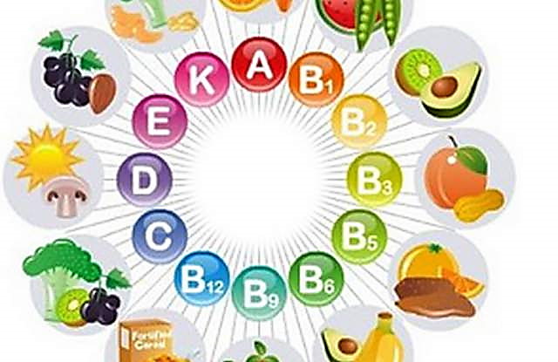
Правила
харчування

Slide 2
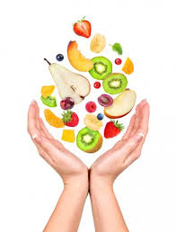
Що таке
«здорове харчування»?
Забезпечує ріст, нормальний розвиток;
Сприяє зміцненню здоров’я;
Сприяє профілактиці захворювань;
Забезпечує організм необхідними вітамінами.
Від харчування залежить
самопочуття людини

Slide 3
Правила
здорового харчування
Їсти 3-5 разів на день;
Не вживати жирної їжі;
Не захоплюватися занадто
солоною чи гострою стравою;
Вживати більше овочів та фруктів;
Вміру їсти солодощі;
Не переїдати.

Slide 4
Сніданок
Каша (з маслом чи молоком),
макарони, картопляне пюре.
Яйця, сир.
Риба або м’ясо.
Какао, чай, сік, компот.

Slide 5
Перекус
Фрукти.
Бутерброд із сиром.
Печиво, запіканка чи булочка.
Горіхи або сухофрукти.
Компот, сік, йогурт, морс.

Slide 6
Обід
Гаряче рідке блюдо
(суп, борщ, солянка).
Гарнір з додаванням
відвареного або тушкованого
м’яса чи риби,
котлета, тушковані овочі.
Десерт з помірним вмістом цукру.

Slide 7
Полудень
Фрукти.
Печиво з чаєм.

Slide 8
Вечеря
Гаряча «легка» страва.
Вечеряти за 2 год до сну

